Slide 1
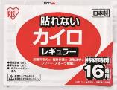
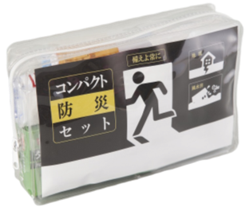
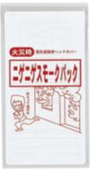
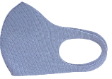
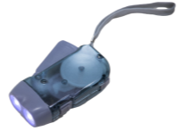
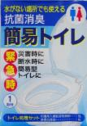
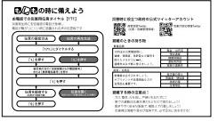
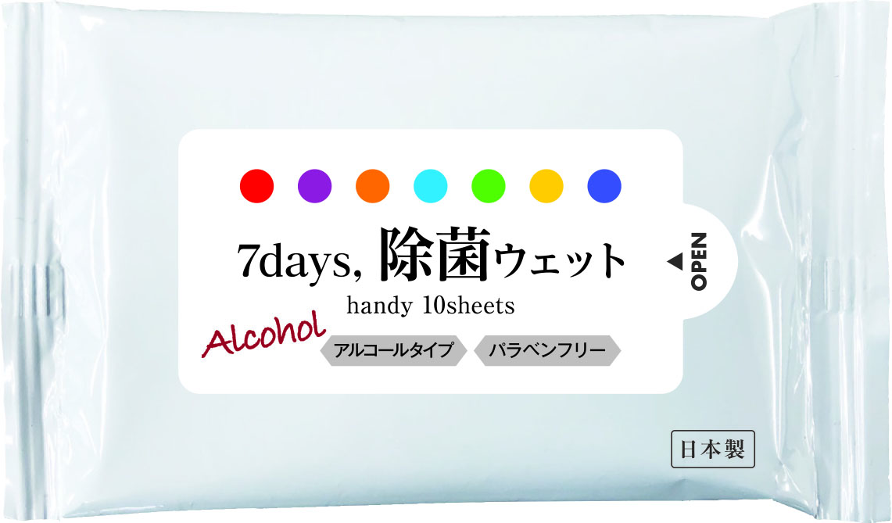
ご提案書
ペンの色はお選び頂けません
Point!
台紙裏面は政府・気象庁災害情報TwitterのQR付
サッと持ち出すコンパクト防災セット14点 品番 SC-2215
●商品サイズ： ポーチ 約195×40×130mm (裸）●重量： 約 340g
●材質： PVC ●原産国：日本・中国 ●カートン入数：40
ホイッスル付きライトペン・アルミシート・カイロ・不織布マスク・ニゲニゲスモーク
除菌ウェット・紙石鹸・絆創膏・綿棒・スライダーポーチ・布マスク・携帯トイレ・
ダイナモLEDライト・防災ガイド(台紙)
最新の災害情報が確認出来るQRコード付！
デスク等に収納可能なコンパクトサイズ。
有事の際には、カバンへサッと入れて速やかに持出避難可能です。
QRコードからは、最新の災害情報が取得可能で、有事際の速やかな情報収集が可能です。
セット内容

